Slide 1

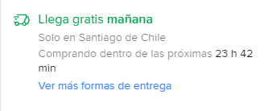
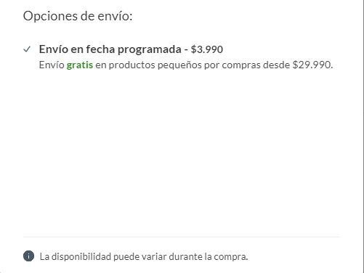
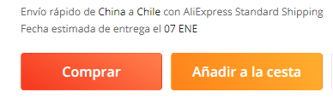
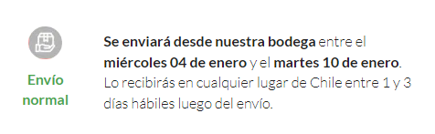
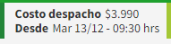
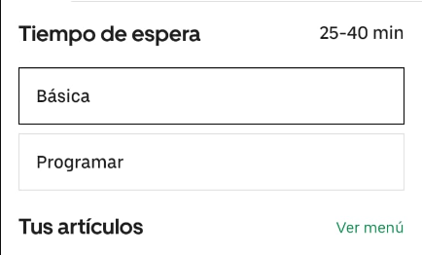
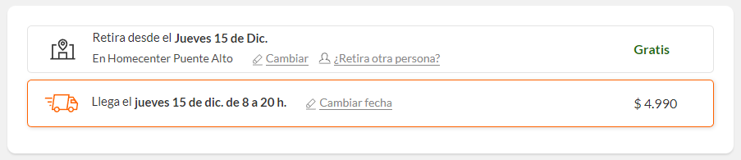

Slide 2





Slide 3

La Promesa: Entregas confiables

Slide 4
Contexto
1

Slide 5


La promesa
Supermercados
Clientes

Slide 6



La promesa
Promesa
¿ ?
Picker
Supermercados
Clientes
Pedidos

Slide 7
La promesa
Planificación
Confianza
Fidelización
¿ ?
Clientes
Promesa

Slide 8
Objetivo general
Lograr la mejora de un modelo existente, con objeto de diferenciarse de la competencia y fidelizar al cliente final.

Slide 9




Conociendo al equipo
Jorge Hoffmann Líder proyecto
Mauricio Gómez Ingeniero de Datos
Constanza Gajardo Aseguramiento de calidad
Cristian Pérez Ingeniero de modelación

Slide 10
Manejo de datos
2

Slide 11
Fases de la limpieza de datos
Diagnosticar
Documentar
Faltan datos
Errores.
Registros válidos: extremos verdaderos.
Sin diagnóstico, todavía sospechoso.
Falta de datos
Exceso de datos
Valores atípicos
Inconsistencias
Patrones extraños
Resultados de análisis sospechosos
Detección
Diagnosticar
Tratamiento
Documentar
Detección
Tratamiento
Falta de datos
Exceso de datos
Valores atípicos
Inconsistencias
Patrones extraños
Resultados de análisis sospechosos
Dejar sin cobrar
Correcto
Borrar
Notes:
Sin importar el proceso de recolección de datos puede existir cierto nivel de error. Esto se traduce en datos desordenados que significa que tenemos inconsistencias, estas podrían estar dadas por
Errores de medición, entrada o contexto. Dadas por sistemas mal diseñados o errores humanos.
La limpieza de datos es básicamente implementar estrategias para la prevención de errores, disminuyéndolos pero no los eliminan al 100 %. Los errores de los datos se podrán detectar en alguna de las siguientes fases
Recopilación o ingreso de datos.
Transformar, extracción o transferencia de datos.
Exploración o análisis.
Validación cruzada.
Fases de la limpieza de datos.
La detección implica buscar sistemáticamente características sospechosas, por ejemplo al utilizar:
Cuestionarios de evaluación.
Bases de datos
Conjuntos de datos de análisis.
El diagnóstico es la identificación de la naturaleza del defecto de los datos
El tratamiento es borrar, editar o dejar los datos como están.
Las fases de limpieza de datos requieren una comprensión profunda de todos los tipos y fuentes de errores posibles durante los procesos de recopilación e ingreso de datos.
La documentación de los cambios implica dejar un rastro de auditoría de los errores detectados, alteraciones, adiciones y comprobación de errores y permitirá volver al valor original si es necesario.

Slide 12



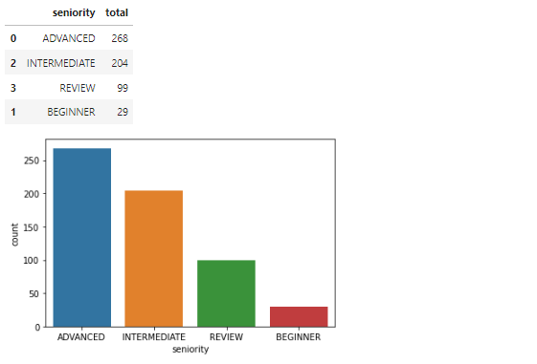
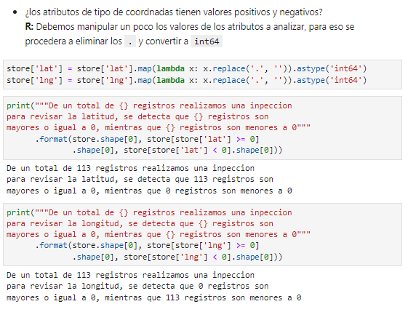
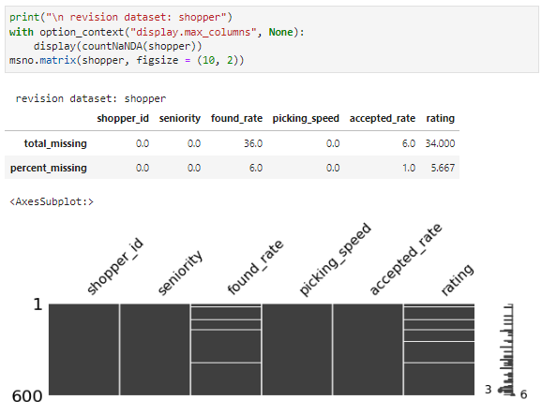
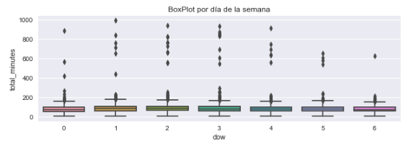
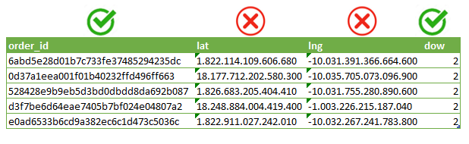
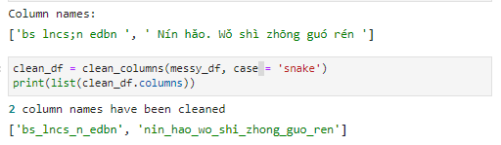
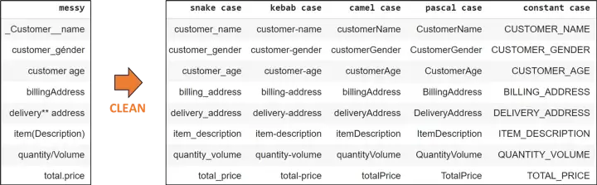

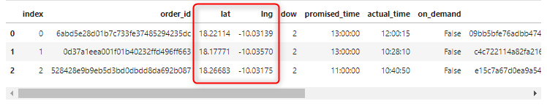
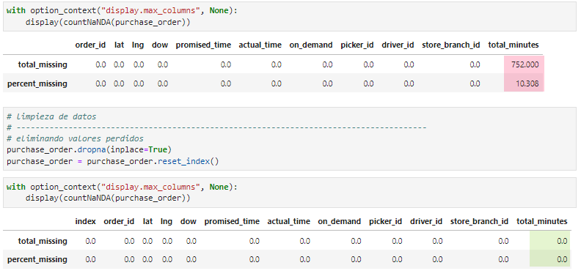
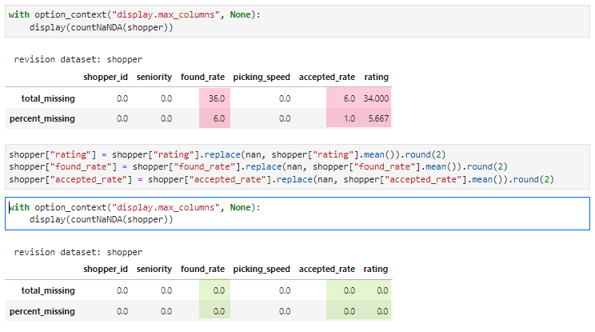
Data cleaning
Ordenar el set de datos
Armonizar las fuentes de datos.
Texto y números alineados (izquierda y derecha respectivamente)
Cada variable corresponde a una columna.
Cada observación es una fila.
No hay filas en blanco.
Los encabezados de columna son claros y visualmente distintos.
Se eliminan espacios iniciales.
Detección de errores
Revisión de formatos según tipo de dato y variable.
¿Faltan datos?
¿Sobran datos?
Valores atípicos o inconsistentes.
Métodos de detección
Estadisticas de resumen.
Exploración gráfica de distribuciones de frecuencia.
Comprobación de cuestionamientos mediante algoritmos.
Tratamiento de datos.
Transformación
Imputación.
Eliminar.
Eliminar duplicados.
No modificar.
Notes:
Armonizar las fuentes de datos: recopilacion de distintas fuentes de datos e interconectarlos convirtiendolos en una masa cohesionada.
Texto y números alineados:

Slide 13
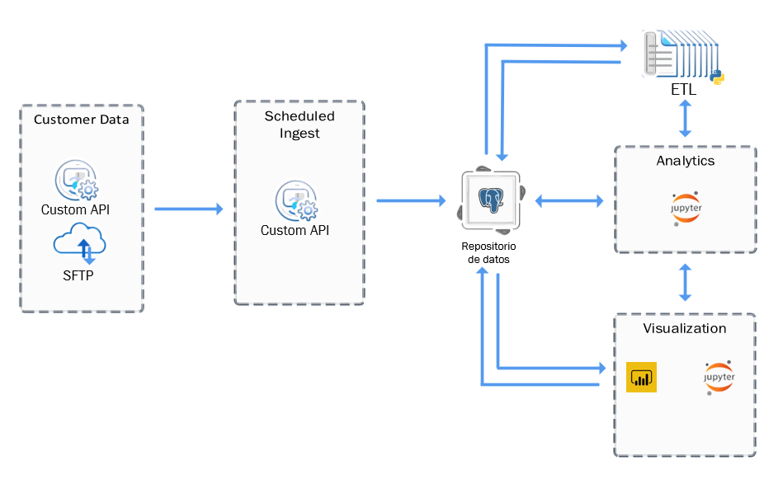

Notes:
ETL: Extract, transform and load

Slide 14
Análisis datos disponibles
5

Slide 15
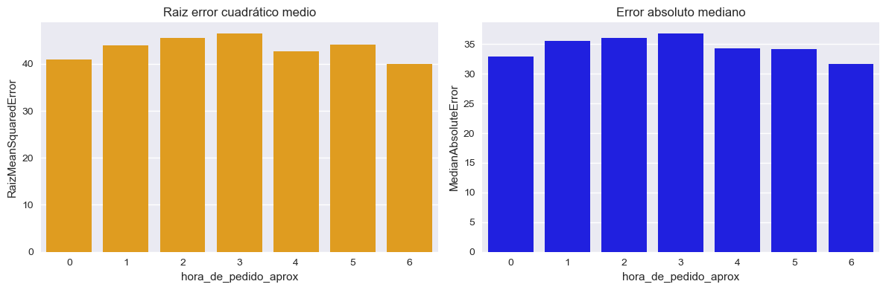
Error del modelo actual: Graficando el error
Estabilidad a lo largo de la semana.
Peak de error el miércoles, martes y lunes.
Día con menor error es el domingo.
Notes:
Tanto en el error cuadrático medio como en el error absoluto mediano el comportamiento a lo largo de la semana es muy similar.
El error alcanza su peak el miércoles, con martes y lunes como segundo y tercer día con más error.
El día con menos error es el domingo (0). El problema es que este es un día menos crítico de cara a la precisión del modelo, ya que usualmente la gente tiene más holgura. En cambio, un miércoles (día con mayor error), es posible que los clientes necesiten mucha precisión en sus estimaciones.

Slide 16
Modelos
3

Slide 17
Error del modelo actual
El error actual se medirá por dos ítems:
Mean Squared Error: promedio de los errores al cuadrado. Particularmente útil ya que castiga más las observaciones más alejadas. Sensible a outliers.
Median absolute error: Mediana de los errores absolutos. Es insensible a outliers.
Para el modelo actual tenemos:
El error cuadrático medio es de 1.926 minutos cuadrados.
El error absoluto mediano es de 35 minutos.
Lo anterior nos indica que existen outliers que tienen mayor error, influyendo en el error cuadrático.
Notes:
En esta sección se trabaja con el error del modelo base presentado. Como tal, se cuenta con la estimación de tiempo para cada orden. Se trabajará con 3 tipos de error:

Slide 18
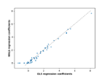
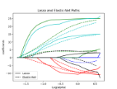
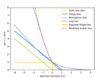
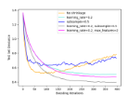
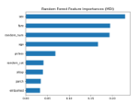
Modelos Generados
Gradient Boosting Regressor
Regresión Lineal
Elastic Net
SGD Regressor
Random Forest Regressor
La regresión lineal es una técnica de análisis de datos que predice el valor de datos desconocidos mediante el uso de otro valor de datos relacionado y conocido. Modela matemáticamente la variable desconocida o dependiente y la variable conocida o independiente como una ecuación lineal.
Es un tipo popular de regresión lineal regularizada que combina dos penalizaciones populares, específicamente las funciones de penalización L1 y L2
Modelo lineal ajustado minimizando una pérdida empírica regularizada con SGD. (Stochastic Gradient Descent): el modelo se actualiza a lo largo del camino con un programa de fuerza decreciente (también conocido como tasa de aprendizaje)
Este estimador construye un modelo aditivo en una forma avanzada por etapas; permite la optimización de funciones de pérdida diferenciables arbitrarias. En cada etapa se ajusta un árbol de regresión sobre el gradiente negativo de la función de pérdida dada.
Un bosque aleatorio es un metaestimador que ajusta una serie de árboles de decisión de clasificación en varias submuestras del conjunto de datos y utiliza el promedio para mejorar la precisión predictiva y controlar el sobreajuste. El tamaño de la submuestra se controla con el parámetro max_samples si bootstrap=True (predeterminado); de lo contrario, se usa todo el conjunto de datos para construir cada árbol.
Notes:
Se generaron 5 modelos, cada uno con sus grillas y parametros particulares

Slide 19
Grafica Comparativa de Modelos

Slide 20
Variables que explican el Modelo
ElasticNet
ElasticNet Por Categorías < 19 productos
Este modelo de Elasticnet no segmentado, esta en base al total de datos. Dado este modelo las variables que explican el modelos tenemos: variables temporales de “hora de pedido”, “horario_punta”, “total_product”, “store_branch”, “horario_Valle” y “distancia”
Este modelo de Elasticnet segmentado, tiene las siguientes variables que explican el modelo:
variables temporales de “hora de pedido”, “total_product”, “hora_de_pedido”, “horario_Valle” y “distancia”
El error cuadrático medio es 1363.61, , mientras que su raíz es 36.93
El error absoluto mediano es 14.53
El error cuadrático medio es 4038.67, mientras que su raíz es 63.55
El error absoluto mediano es 15.42
ElasticNet Por Categorías > 19 productos
Este modelo de Elasticnet segmentado, tiene las siguientes variables que explican el modelo:
variables temporales de “hora de pedido”, “total_product”, “picking_speed_picker”, y “distancia”
El error cuadrático medio es 4735.78, mientras que su raíz es 68.82
El error absoluto mediano es 16.57

Slide 21
Ejecución Iterativa de Parametros
Ejecución 3
Analisis y cambio final de parametros
Ejecución 1
Análisis inicial de parametros
Iteración de parametros
Ejecución 2
Cambio y Analisis de Parametros

Slide 22
Presentación de Grilla
Validaciones cruzadas : cv = 5
Numero de processadores : n_Jobs = -1,
Información sobre el número total de errores emitidos: verbose = 3
Modelos | Parámetros | Descripción
Regresión Lineal | Sin Parametros
ElasticNetCV | 'l1_ratio':[.1, .5, .7, .9, .95, .99, 1], 'n_alphas': [1, 10, 100, 500, 1000,1500,2000] | Penalidades es una combinación de L1 y L2 Número de alfas a lo largo de la ruta de regularización, usado para cada l1_ratio
SGDRegressor | 'loss': ['epsilon_insensitive'], 'l1_ratio':[.1, .5, .7, .9, .95, .99, 1], 'alpha': [0.0001, 0.001, 0.01,0.1] | La función de pérdida default=”squared_loss” Corresponde a la penalización L2 Constante que multiplica el término de regularización
GradientBoostingRegresso | 'learning_rate': [0.01, 0.1, 0.5], 'n_estimators': [50, 100, 500, 1000, 2000], 'subsample': [0.1,0.5,0.9, 1] | La tasa de aprendizaje reduce la contribución de cada árbol por tasa_de_aprendizaje. El número de etapas de refuerzo a realizar La fracción de muestras que se usará para ajustar a los learners base individuales
RandomForestRegressor | "n_estimators": [10, 50, 100], "criterion": ['squared_error'], "max_depth": np.linspace(2,32, dtype=int, num=4) "max_features": list(range(7, X_train.shape[1]+1)) | El número de árboles en el bosque La función para medir la calidad de un Split La profundidad máxima del árbol El número de características a tener en cuenta al buscar la mejor división

Slide 23
Rendimiento de Modelos / Día
Notes:
El error mediano o medio absoluto explica mejor los errores de los modelos dado que no esta sujeto a una variación extrema de los datos o que un dato por si solo tenga o un outlariers que modifique la data.

Slide 24
Rendimiento de Modelos / Horario
Notes:
El error mediano o medio absoluto explica mejor los errores de los modelos dado que no esta sujeto a una variación extrema de los datos o que un dato por si solo tenga o un outlariers que modifique la data.

Slide 25
Cómo interactuamos
4

Slide 26



Slide 27


Slide 28
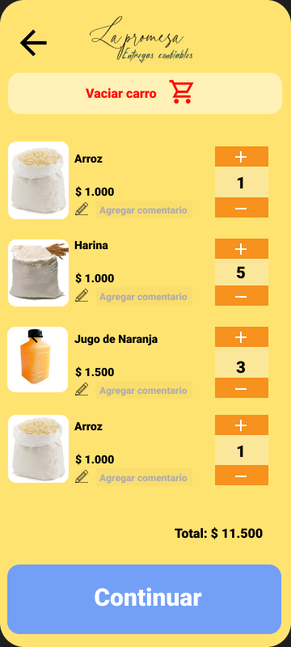

Slide 29
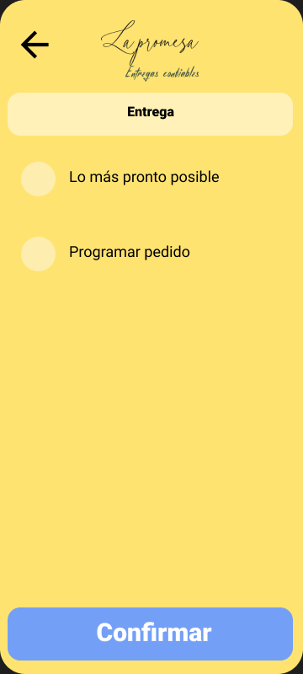

Slide 30


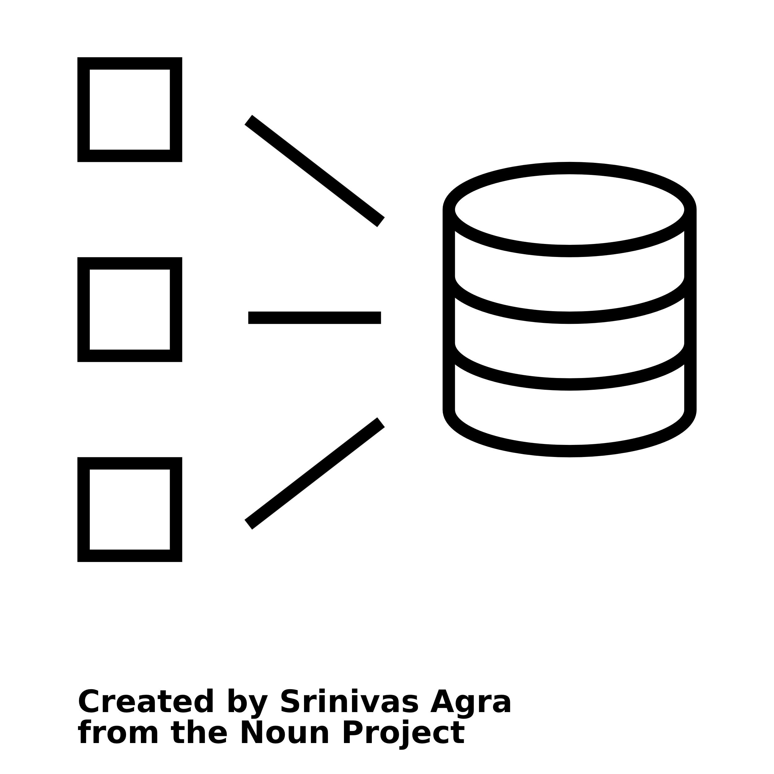
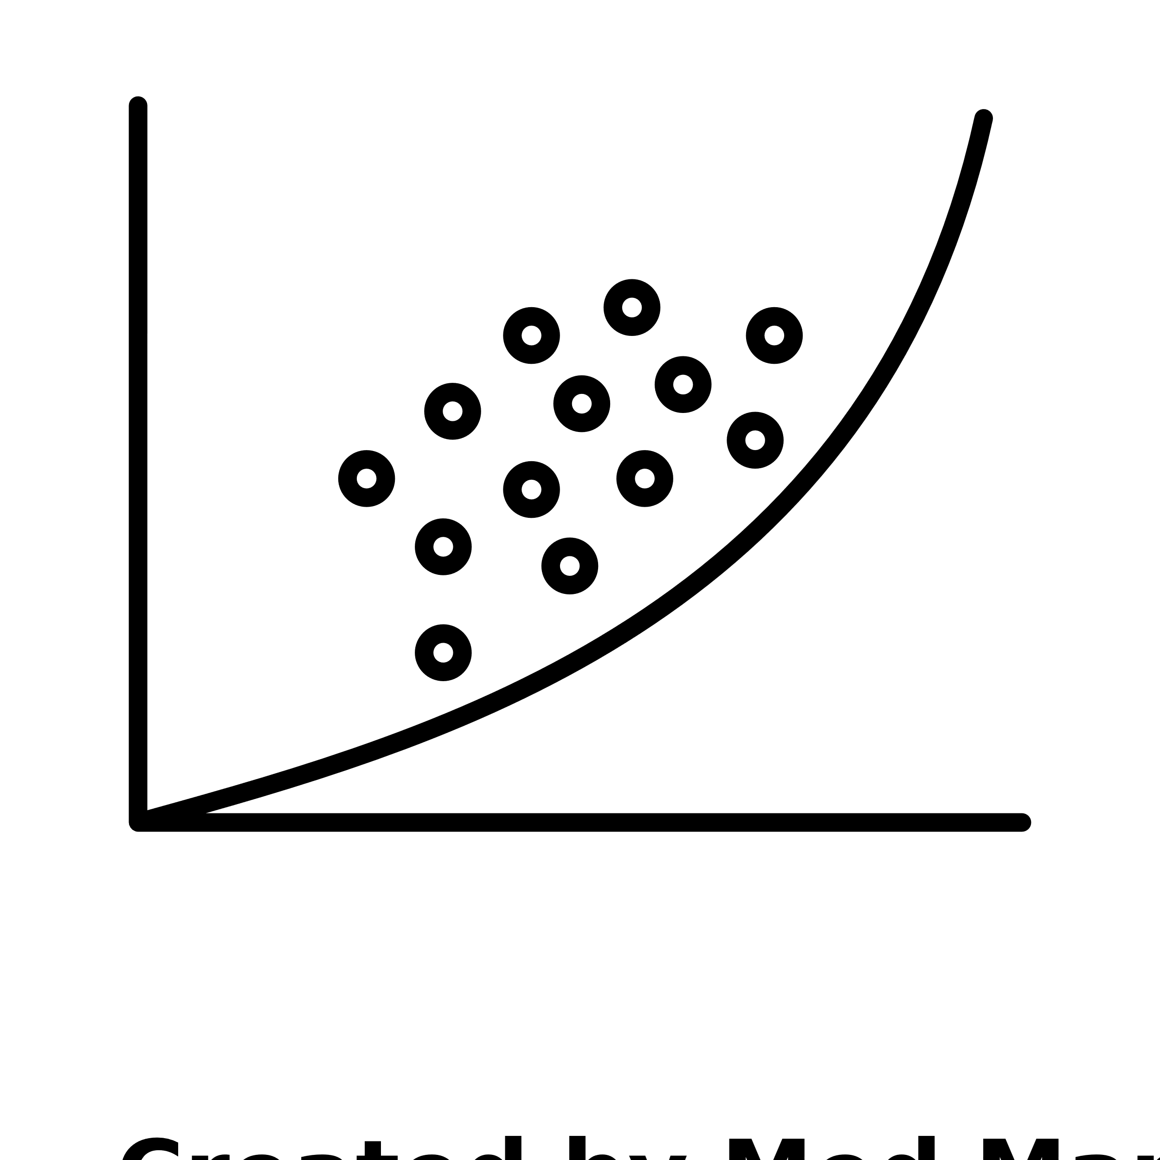

Slide 31
Cómo implementar
5

Slide 32
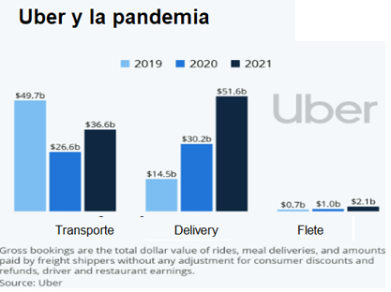
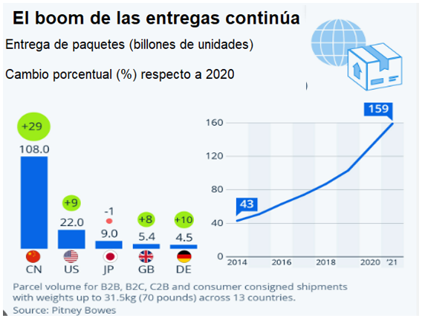

Slide 33
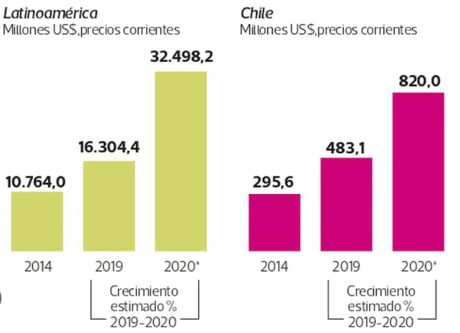
VENTAS POR DELIVERY
Fuente: La Tercera, 2021.

Slide 34
Factor crítico y limitante
EL REPARTIDOR

Slide 35
¿Por qué los incentivos son importantes?
¿Cómo MOTIVAR?
Retención de repartidores
Captación de nuevos repartidores
Incentivos adecuados a cada perfil

Slide 36




Incentivos para repartidores
Mayor pago para entregas en horas punta
Creación de “niveles” o “categorías” de repartidores, que ofrecen flexibilidad horaria para el repartidor
Alianzas con el picker para disminuir tiempo
Programa de puntos canjeables en variadas categorías como:

Slide 37
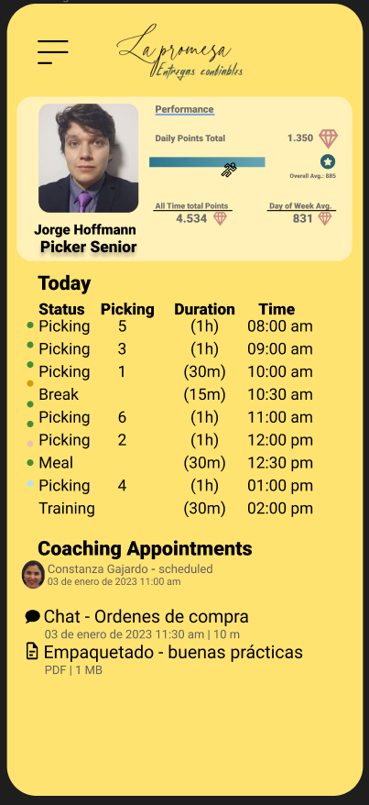
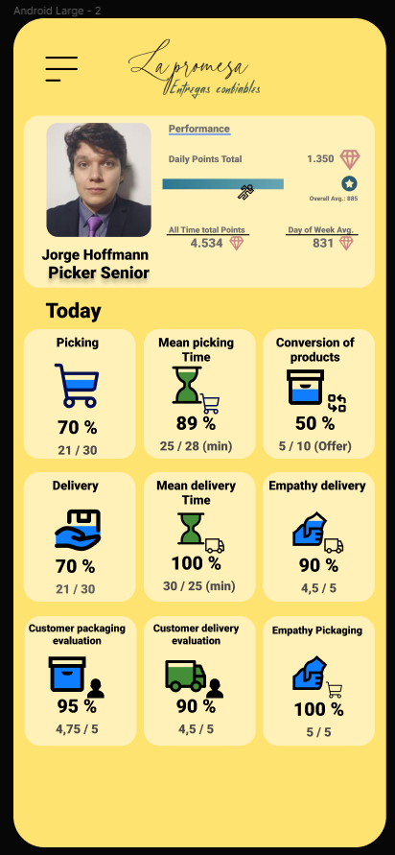
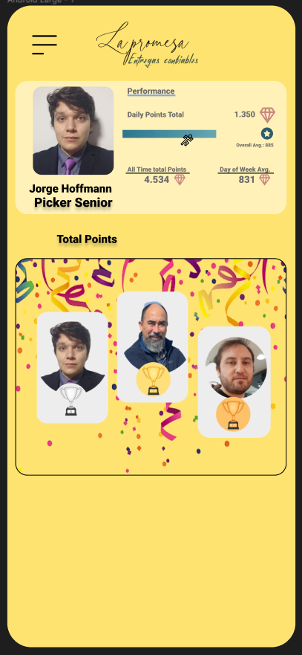

Slide 38
Conclusiones
6

Slide 39



Conclusiones
Independiente de los outliers, se sugiere utilizar Elastic Net.
Fue el mejor al ponderar ítems como error, simpleza e interpretabilidad.
Cualquiera sea el camino elegido, debe acompañarse con gestión de personas.

Slide 40
Definición del Modelo de Negocio: “B2C”
“Bussiness” to “Consumer”: Desde la tienda al consumidor.
Entrega funciona como el componente clave del negocio para diferenciarse.

Slide 41
Próximos pasos
7

Slide 42
Tabla Comparativa de Rendimiento
Modelos | Iteración 1 mse / rmse / eam | Iteración 2 mse / rmse / eam | Iteración 3 mse / rmse / eam
ElasticNetCV | mse: 1.781.94 rmse: 42.21 eam: 15.01 | 0 | 0
SGDRegressor | mse: 2.598.99 rmse: 50.98 eam: 15,20 | 0 | 0
GradientBoostingRegresso | mse: 2.622.73 rmse: 51.21 eam: 16,17 | 0 | 0
RandomForestRegressor | mse: 2.435.60 rmse: 49.35 eam: 16,05 | 0 | 0

Slide 43
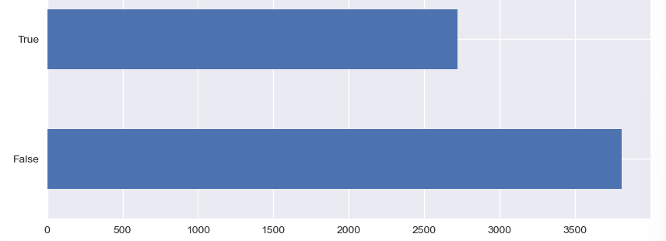
Visualización de gráficos del modelo actual: Análisis del vector objetivo
“total_minutes” (minutos) vs “On-demand” (True)
Menor cantidad de pedidos solicitados con entrega menor a 90 minutos.

Slide 44
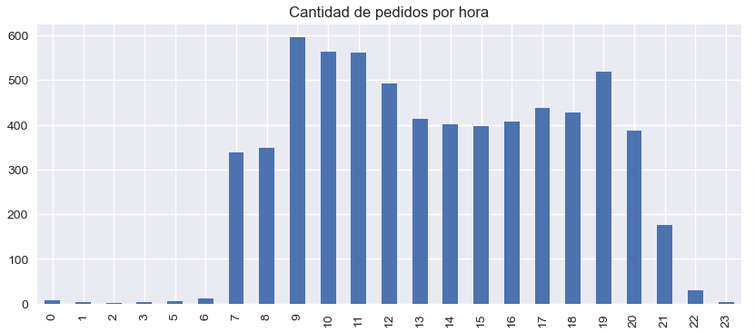
Visualización de gráficos del modelo actual
Cantidad de pedidos vs Hora del día

Slide 45
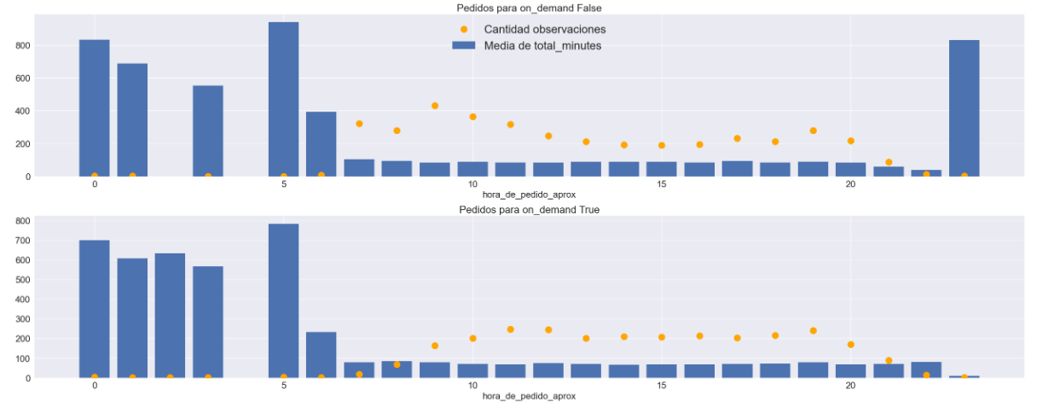
Visualización de gráficos del modelo actual
Cantidad de pedidos vs Hora del día

Slide 46
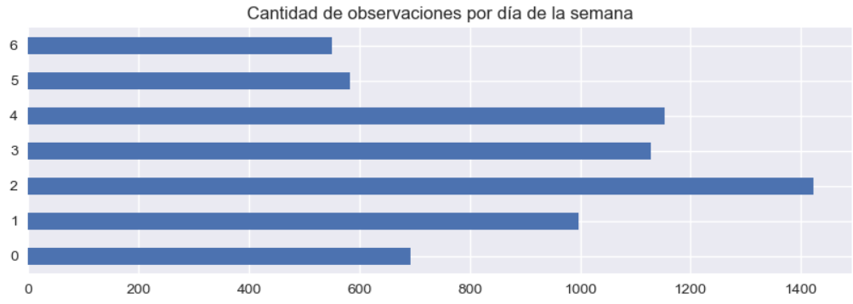
Visualización de gráficos del modelo actual
Cantidad de pedidos vs Día de la semana (“0” es domingo)

Slide 47
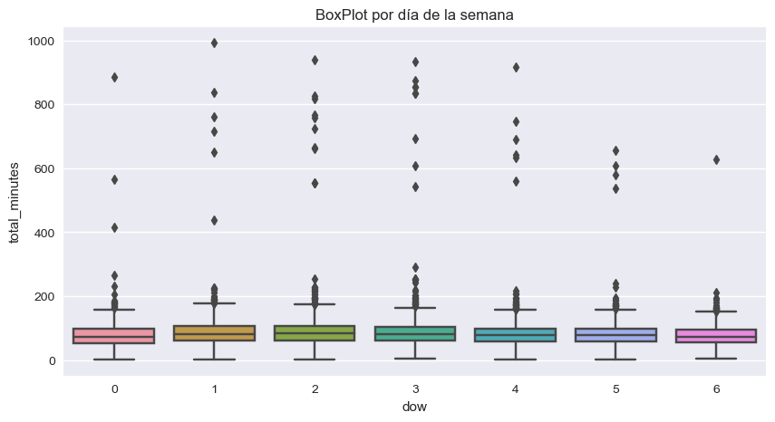
Visualización de gráficos del modelo actual
Total_minutes vs Día de la semana (“0” es domingo)

Slide 48
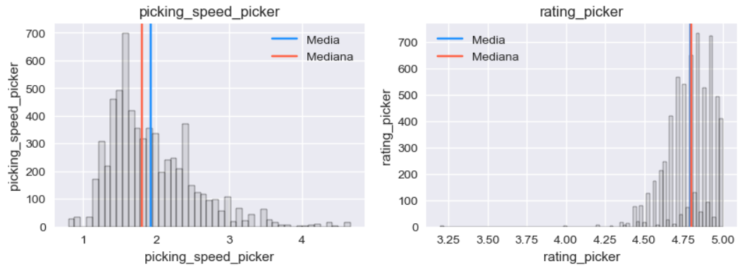
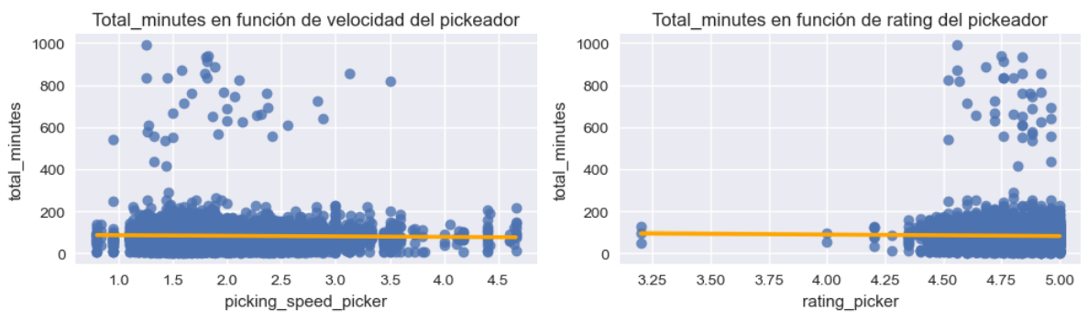
Visualización de gráficos del modelo actual
“total_minutes” vs Datos del recolector (Picker)

Slide 49
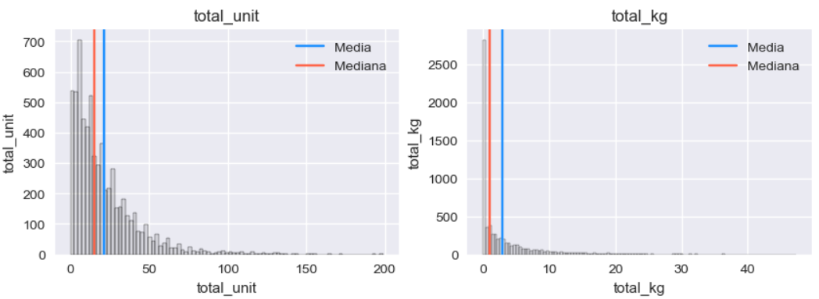
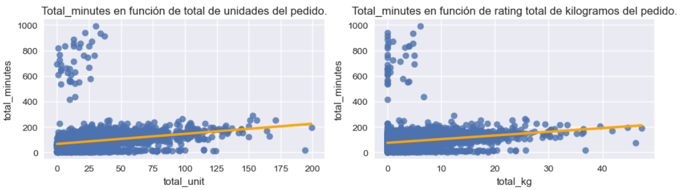
Visualización de gráficos del modelo actual
“total_minutes” vs Datos del pedido

Slide 50
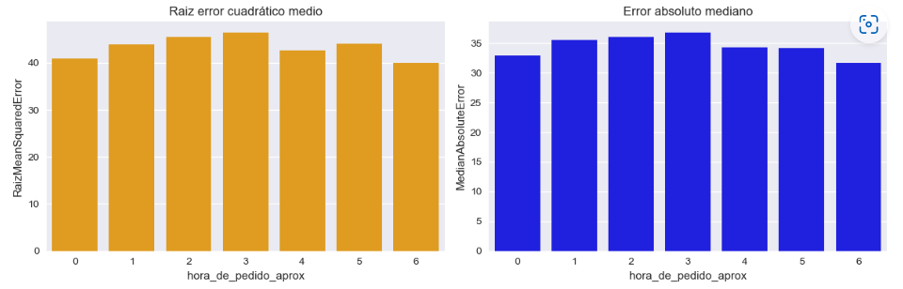
Error del modelo actual: Graficando el error
Tanto en el error cuadrático medio como en el error absoluto mediano el comportamiento a lo largo de la semana es muy similar.
El error alcanza su peak el miércoles, con martes y lunes como segundo y tercer día con más error.
El día con menos error es el domingo (0). El problema es que este es un día menos crítico de cara a la precisión del modelo, ya que usualmente la gente tiene más holgura. En cambio, un miércoles (día con mayor error), es posible que los clientes necesiten mucha precisión en sus estimaciones.

Slide 51
Recomendaciones para la limpieza de datos
Mantener una copia de los datos originales.
Ordenar los datos.
Transformarlos en un formato de fácil uso.
Revisar extracción y transformación de datos.
Corregir preguntas en el cuestionario.
Documentar los cambios.
Evitar duplicación de datos en funciones de limpieza.
Mantener la calidad de los datos
Recuperar errores de limpieza de datos.
Determinar la idoneidad de los datos para su uso.
Informar a los cambios se han realizado desde la última vez que accedieron a los datos.

Slide 52



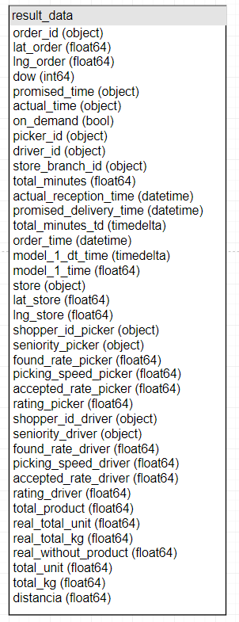
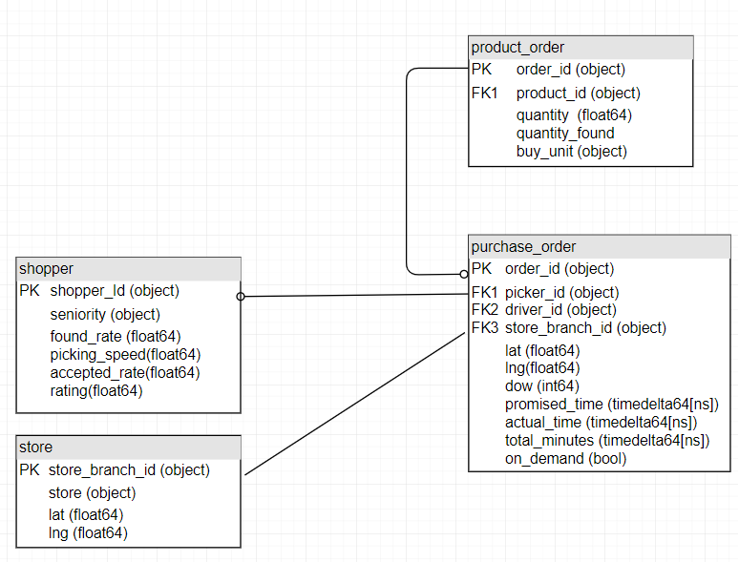
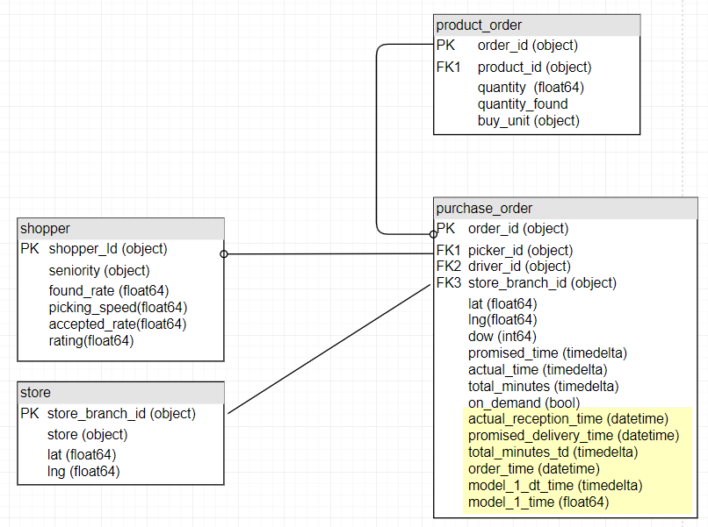
Modelo de datos
Modelo de datos Inicial
Modelo de datos con atributos calculados
Dataset modelamiento

Slide 53

Metodología Design Thinking
Focalizada en el ser humano, en la persona, donde, a través de la empatía, comienza un viaje hacia el conocimiento del cliente, definiendo lo que realmente esta buscando, su objetivo, permitiendo generar etapas posteriores de brainstorming, prototipado como resultado de la congregación de ideas y, finalmente, la puesta en marcha como paso culmine.

Slide 54
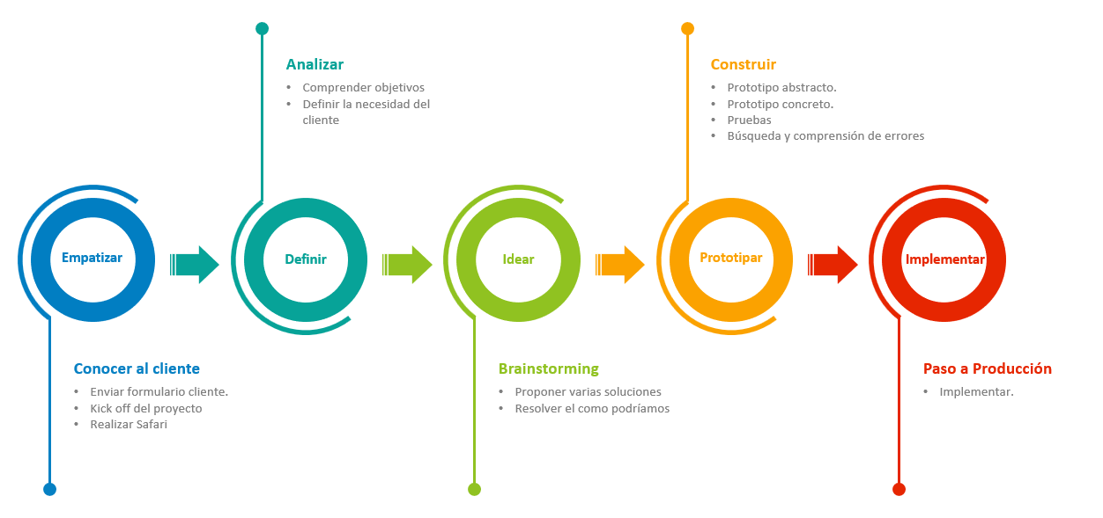
Fases Metodología Design Thinking

Slide 55
La promesa
¿ ?
Pedidos:
Hora del pedido, día de la semana, cantidad, tiempo total
Clientes:
Ubicación del cliente
Supermercados:
Ubicación de la tienda
Picker:
Clasificación, velocidad

Slide 56



Objetivo general
Lograr la mejora de un modelo existente, con objeto de diferenciarse de la competencia y fidelizar al cliente final.
Analizar error modelo actual
Generar un modelo que desafíe al actual
Crear una estrategia para cumplir la promesa

Slide 57
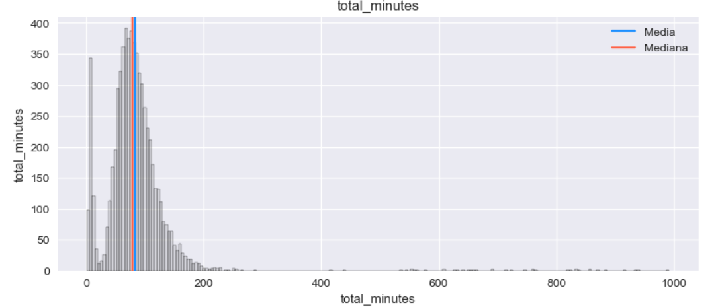
Visualización de gráficos del modelo actual: Análisis del vector objetivo
“total_minutes” (minutos)
Alta concentración 0-200
Promedio=83 minutos.
Casos extremos corresponden a pedidos de madrugada.

Slide 58
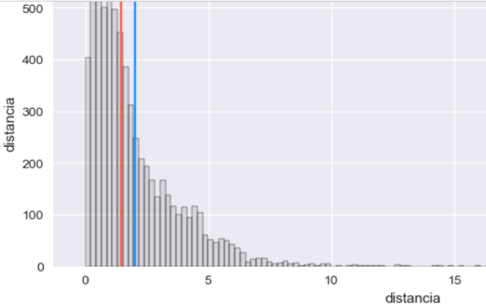
Visualización de gráficos del modelo actual
Análisis de la distancia (kilómetros)
Entre 0,4 y 26 kms.
Media= 2 kms.
Mitad de los pedidos consideran distancia < 1,45 kms.

Slide 59

Visualización de gráficos del modelo actual: Análisis del vector objetivo
“total_minutes” (minutos) vs distancia
Relación difusa, pues el total de minutos también estará influido por otras variables como las características del picker y del pedido.

Slide 60

Visualización de gráficos del modelo actual
Cantidad de pedidos vs Hora del día
Horario nocturno
Horario punta
Notes:
Este es el gráfico de hora del día vs cantidad de pedidos y media de total_minutes.
Conclusiones:
Dado que los pedidos de la noche son más largos, pero son menos, los agrupamos todos en HorarioNocturno. De 23 a 06 son Horario nocturno.
Los pedidos de 7 a 12 y de las 19 son considerados hora punta ya que hay más cantidad y son más cortos.

Slide 61

Visualización de gráficos del modelo actual
Cantidad de pedidos vs Horario
Notes:
Este es el resultado de la diapo anterior
Los de Horario nocturno son muy pocos, pero igual los mantenemos pq tienen un comportamiento muy diferente.

